Slide 1




ODHAĽ A PORAZ
dezinformácie

Slide 2
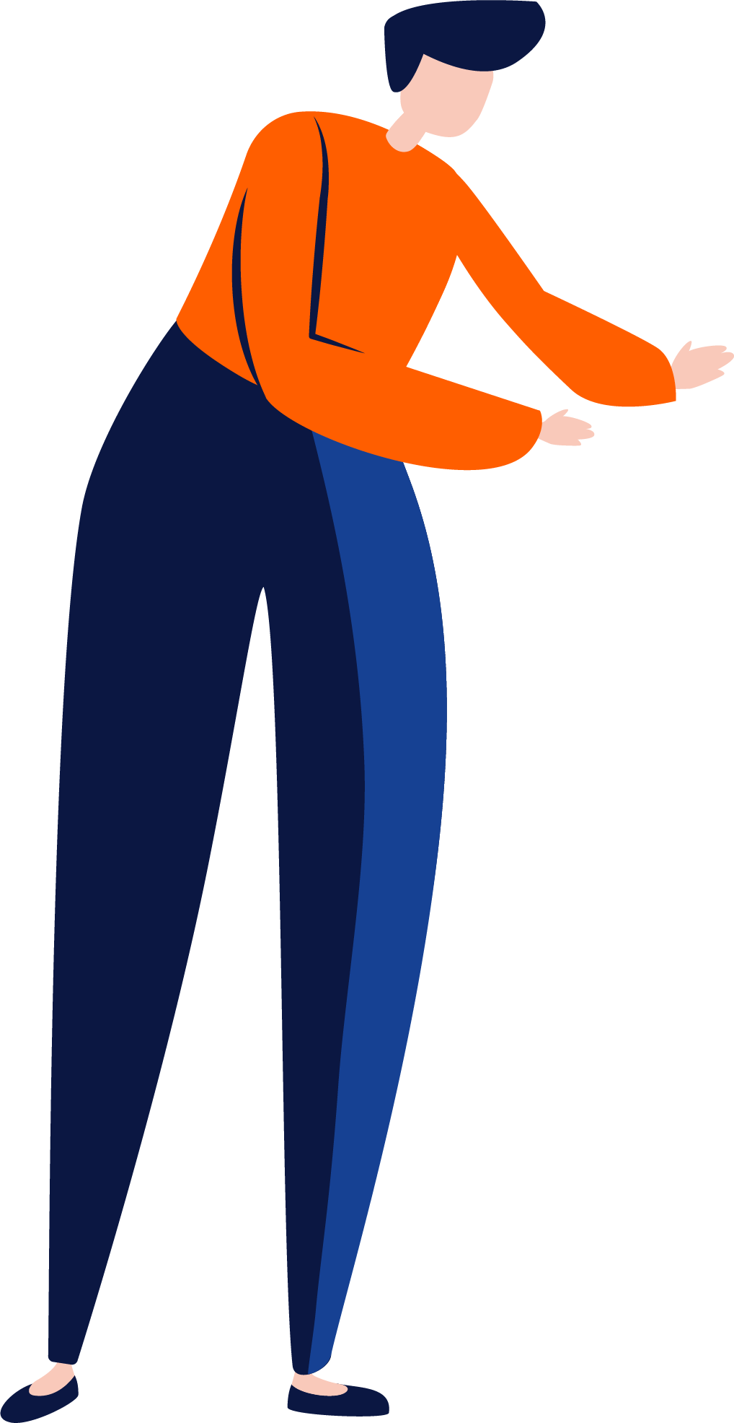


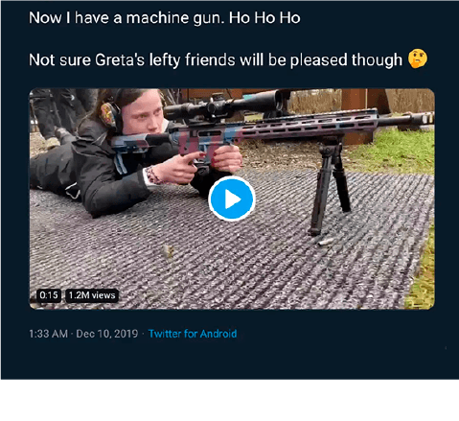
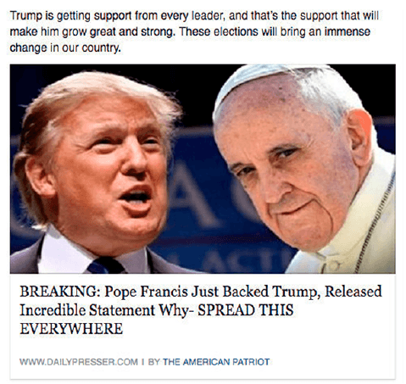
NIEKOĽKO PRÍKLADOV
NIEKTO NA TWITTERI VRAVÍ
NIEKTO INÝ NA FACEBOOKU ZVEREJNÍ
Greta s guľometom!
Pápež podporuje politického vodcu!
Notes:
Ktorá správa je nepravdivá?
Aktivita na úvod: Začnime ľahkým príkladom, na ktorý asi nikto nenaletí, ale možno vás rozosmeje.
Zdroj: www.snopes.com
2

Slide 3
NIEKOĽKO PRÍKLADOV
NESPRÁVNY TITULOK
ZDROJ NEEXISTUJE
NEPRAVDA
NEPRAVDA
Fotka je z účtu iného dievčaťa, ktoré z tohto uhla vyzerá ako Greta.
Dailypresser.com nie je skutočné spravodajské webové sídlo, tento príspevok bol celý vymyslený.
Notes:
Niekedy je ťažké odlíšiť pravdu od nepravdy.
Riešenia: obe správy sú nepravdivé
Zavádzajúci príbeh: environmentálna aktivistka so zbraňou? Fotka je z účtu iného dievčaťa, ktoré z tohto uhla vyzerá ako Greta Thunbergová (zdroj: www.snopes.com a https://factual.afp.com/el-video-de-una-mujer-disparando-no-muestra-greta-thunberg-sino-una-ingeniera-sueca)
Vymyslená správa: príbeh nie je pravdivý a spravodajský zdroj (dailypresser.com) jednoducho neexistuje
3

Slide 4





PLÁN VÝUČBY
POCHOPENIE DEZINFORMÁCIÍ
2
1
PRÁCA V SKUPINÁCH
PRÍPADOVÉ ŠTÚDIE
ZHRNUTIE A TIPY, AKO ZISTIŤ VIAC
3
4
PREZENTÁCIE
A DISKUSIE
Notes:
Pochopenie dezinformácií – slajdy 4 – 24
Práca v skupine – slajd 25
Prezentácia a diskusia – slajd 25
Zhrnutie a tipy, ako zistiť viac – slajdy 26 – 34
4

Slide 5


POCHOPENIE DEZINFORMÁCIÍ
Čo
sú dezinformácie?
Ako
Príklady
fungujú dezinformácie?
Príklady
Ako
reagovať na dezinformácie?
Odporúčané reakcie
Notes:
Budeme hovoriť o definíciách, technikách a poskytneme pár rád, ako ľahko odhaliť dezinformácie, chrániť sa pred nimi a pomôcť ostatným takisto zvýšiť ostražitosť.
5

Slide 6

1
ČO SÚ DEZINFORMÁCIE
ZAHRANIČNÉ ZASAHOVANIE
OPERÁCIE OVPLYVŇOVANIA
DEZINFORMÁCIE
NESPRÁVNE INFORMÁCIE
FAKTY
NÁZORY
SATIRA A HUMOR
ČO JE FAKT
ČO JE FIKCIA
Notes:
ČO SÚ DEZINFORMÁCIE
Vzdelávacie ciele:
začnite definíciami a rozlišujte medzi uvedenými pojmami,
posúďte riziká každej prípadovej štúdie a to, ako by sa dala použiť ako príbeh prinášajúci dezinformácie,
zdôraznite význam hodnôt: podpora slobody a plurality médií, dodržiavanie základných práv, ako napríklad sloboda prejavu, neexistuje žiadne „ministerstvo pravdy“.
Opýtajte sa žiakov, či vedia, čo sú dezinformácie. Porovnajte príklady, ktoré žiaci uviedli, s definíciou dezinformácií. Môžu byť niektoré z nich dezinformáciami?
Ak nie, čo teda sú? (napríklad nepríjemné správy alebo názory, marketing, chyby alebo nedorozumenia)
Názor alebo fakt? Vysvetlite rozdiel medzi názorom a faktom.
Čo je to fakt? Fakty sa dajú overiť a podložiť dôkazmi.
Čo je to názor? Názory vychádzajú z viery alebo pohľadu, nie z dôkazu, ktorý sa dá overiť. Niektorí ľudia si možno myslia opak.
Návrh (voliteľnej) činnosti: Požiadajte študentov, aby si prečítali novinový článok a zvýraznili časti, ktoré sú názormi, overili časti, ktoré sú faktami zo spoľahlivého zdroja, a časti, ktoré vyzerajú ako fakty, ale neuvádzajú sa v nich zdroje. Požiadajte žiakov, aby prezentovali svoje zistenia.
Nepravdivé informácie sú všade, no je dôležité odlíšiť dezinformácie od iných druhov nepravdivých informácií, konkrétne nesprávnych informácií, a to na základe ZÁMERU:
Dezinformácie sú nepravdivé informácie, ktoré boli vytvorené a zverejnené s cieľom úmyselne škodiť. Príklad: tweet o migrantoch páchajúcich trestné činy v Európe vytvorený s cieľom rozdeliť spoločnosť.
Nesprávne informácie sú nepravdivé informácie šírené ľuďmi, ktorí si iba neuvedomujú, že sú nepravdivé, ale nechcú spôsobiť škodu. Často sa len snažia pomôcť. Príklad: keď vaša teta na Facebooku zverejní článok alebo tému o tom, že cesnak chráni pred ochorením COVID-19, pretože si myslí, že je to užitočná informácia, a neuvedomuje si, že je nepravdivá.
Operácie ovplyvňovania – koordinované úsilie ovplyvniť cieľovú skupinu pomocou rôznych nelegitímnych a klamlivých prostriedkov na podporu nepriateľských cieľov.
Zahraničné zasahovanie – nátlaková, klamlivá a/alebo tajná činnosť predstaviteľa zahraničného štátu alebo jeho agentov, ktorej cieľom je narušiť slobodu vytvárania a vyjadrenia politickej vôle, napríklad počas volieb.
Žiaci možno budú poznať aj pojem „fake news“ (falošné správy), ale neodporúčame ho používať. Keď politici obviňujú nezávislých novinárov zo zverejňovania „fake news“ iba preto, že novinári sú kritickí, niečo je zle. Nechceme, aby výraz „fake news“ viedol k delegitimizácii médií.
6

Slide 7

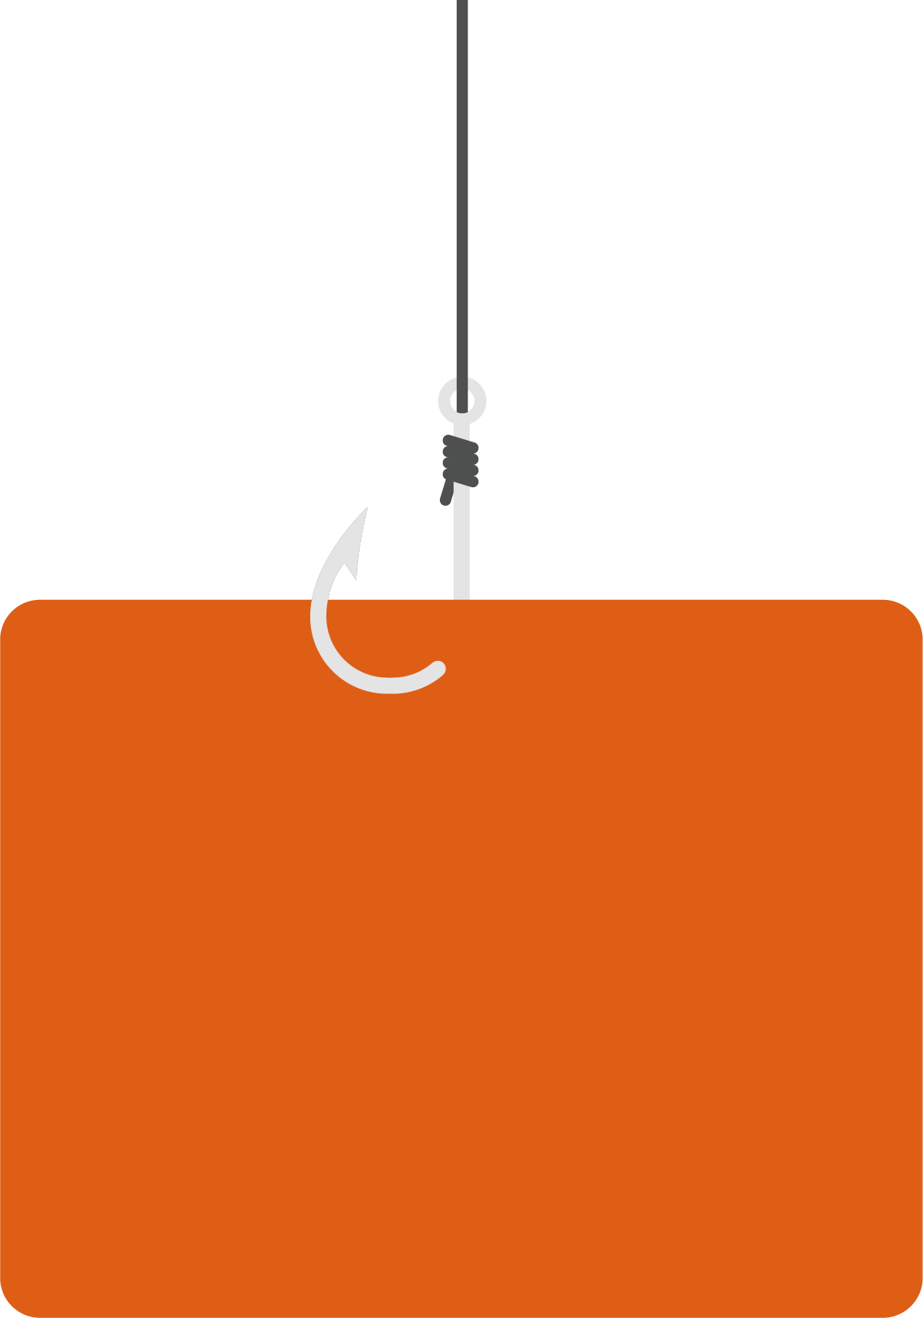
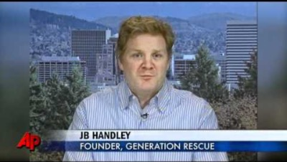
ČO SÚ DEZINFORMÁCIE – HNUTIE „ANTI-VAX“
1
Falošné závery, sociálna ilúzia
Hľadanie obetného baránka,
na skutočné
dôvody autizmu sa zabúda/neanalyzujú sa
Dlhodobý výsledok: pokles
% zaočkovaných znamená neskôr masovú epidémiu
Notes:
Začnite prehratím videa na slajde (https://www.youtube.com/watch?v=d8uRYqsu2W4)
Celkové trvanie: 1 minúta 40 sekúnd
Prepis:
---------------------------
(hovorený komentár)
Pre milióny rodín bojujúcich s autizmom to bola možná odpoveď na ich otázky. Významná lekárska štúdia, ktorá spájala očkovanie detí s touto poruchou. Teraz je však považovaná za „zavádzajúcu“ a niektorí dokonca tvrdia, že ide o prepracovaný podvod.
(Fiona Godleeová, redaktorka, British Medical Journal)
Od začiatku sme vedeli, že táto štúdia nebola najlepšia. Dostalo sa jej obrovskej mediálnej pozornosti. Stáli proti nej všetky dôkazy, všetky epidemiologické štúdie, štúdie skúmajúce krvné populácie detí, podľa ktorých sa dôkaz o tejto súvislosti nepotvrdil.
(hovorený komentár)
V roku 1998 Andrew Wakefield a jeho kolegovia zverejnili štúdiu, ktorá vystrašila pacientov a spôsobila percentuálny pokles imunizácie na celom svete. Podľa Wakefielda bolo 12 detí zdravých, až kým nedostali bežnú vakcínu proti osýpkam, mumpsu a rubeole.
Jeho štúdia bola však neskôr stiahnutá a novým skúmaním sa zistilo, že Wakefield a jeho kolegovia vo svojich štúdiách upravovali fakty o pacientoch. Wakefield má však stále mnoho zástancov. Jedným z nich je aj Jamie Handley, otec autistického syna.
(JB Handley, zakladateľ organizácie Generation Rescue)
Vie sa, že vakcíny spôsobujú poškodenie mozgu, nie je to žiadna jadrová fyzika: dieťa zobrali na prehliadku, bolo zdravé, vyšlo von a malo problém. A tieto veci niektorým deťom poškodia mozog. Preto sme my všetci stále tu, skutočné vedecké skúmanie neprebehlo.
(hovorený komentár)
V máji minulého roku bola Wakefieldovi odňatá britská lekárska licencia. Žiadne iné štúdie odvtedy nepreukázali súvislosť medzi MMR vakcínou a autizmom.
S pánom Wakefieldom sa nám so žiadosťou o vyjadrenie spojiť nepodarilo. Rosenson, the Associated Press.
---------------------
Námety na diskusiu:
Spoločnosť vyžaduje, aby akademici dodržiavali prísne akademické normy, takže je dôležité pochopiť, prečo sú tieto normy potrebné. Len táto jedna vedecká štúdia, ktorá bola mnohokrát vyvrátená, je jedným z najväčších dôvodov, prečo je toľko ľudí stále proti očkovaniu. Hoci bola nepravdivá, pritiahla dostatočnú pozornosť médií na to, aby poškodila verejné vnímanie očkovania vakcínami, ktoré sa opakovane preukázali ako bezpečné a účinné.
Každý má právo na slobodu slova, no nie je to to isté ako mať právo svojvoľne šíriť klamstvá, najmä keď môžu poškodiť verejné zdravie.
Prečo je to zlé:
Ľudia veľmi radi hľadajú spojitosti, aj keď súvislosti, ktoré vytvoria, protirečia vedeckým poznatkom.
Prenos viny pomáha zastrieť potenciálne faktory ako individuálna zodpovednosť alebo dokázané príčiny vzniku autizmu. Autizmus sa napríklad zvyčajne diagnostikuje približne v tom istom čase, v akom sa deti očkujú MMR vakcínou (t. j. vakcínou proti osýpkam). Tento fakt zvyčajne ignorujú ľudia, ktorí by radšej verili tomu, že ich dieťa dostalo autizmus, než by prijali fakt, že túto diagnózu nemohli ovplyvniť.
Keď sa takáto falošná správa značne rozšíri, hrozí, že zásadne postihne celý vakcinačný systém. Množstvo ľudí by mohlo zbytočne stratiť imunitu proti vážnym ochoreniam.
7

Slide 8
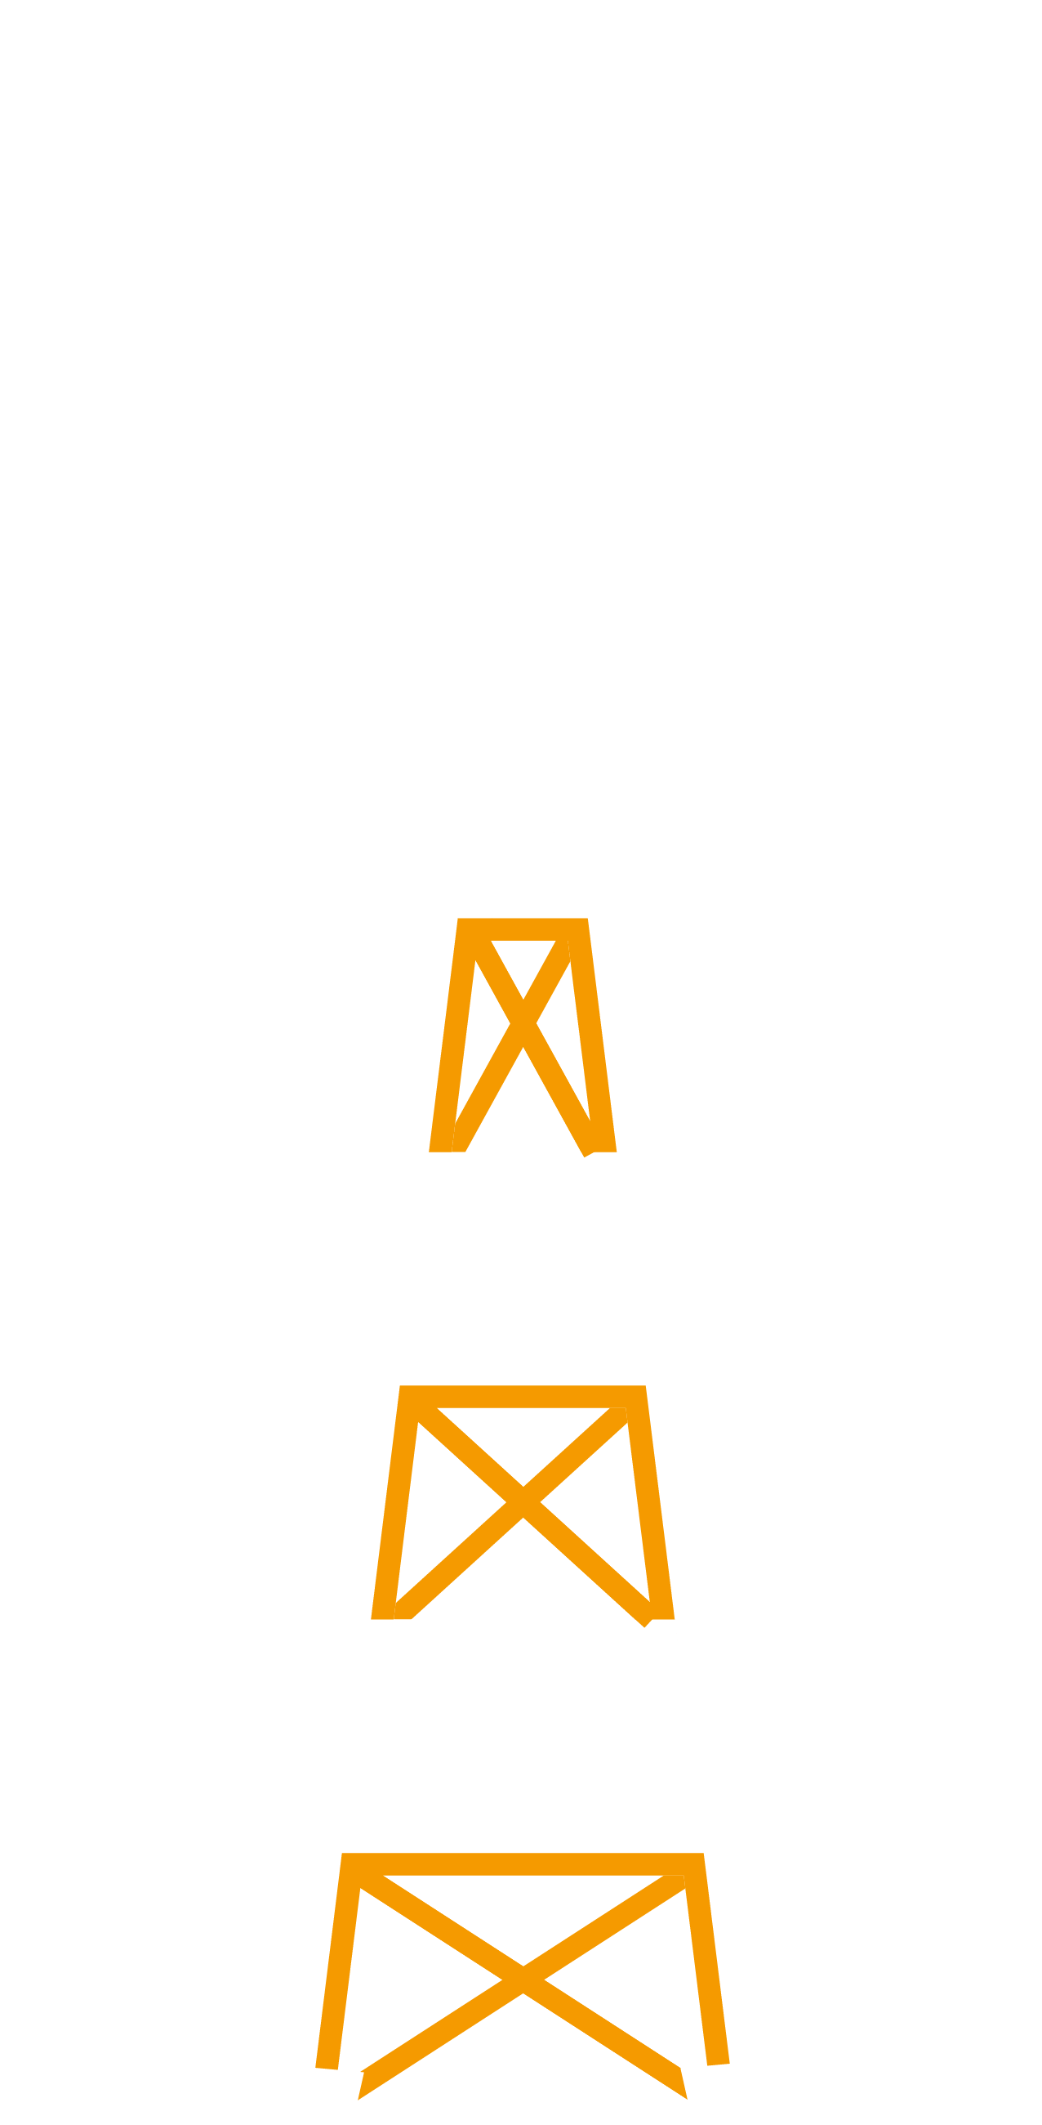

1
ČO SÚ DEZINFORMÁCIE – PRÍBEH O TOM, AKO SIETE 5G SPÔSOBUJÚ KORONAVÍRUS
SLOBODA PREJAVU
POŠKODZOVANIE STOŽIAROV 5G
STAROSŤ O
ZDRAVOTNÉ ÚČINKY
KOMUNIKAČNÉ
SIETE ZLYHÁVAJÚ
NEPRAVDIVÉ SPÁJANIE
COVID-19 SO
SIEŤOVÝMI TECHNOLÓGIAMI
Notes:
Od začiatku pandémie COVID-19 sa na sociálnych médiách šíri veľa mätúcich informácií a mnohé z nich spájajú technológie 5G so šírením koronavírusu. Na jednej strane má každý právo sa slobode vyjadrovať a nie je zlé byť opatrný alebo dokonca skeptický, pokiaľ ide o nové technológie a ich možný vplyv na náš život a zdravie.
LENŽE táto teória mala v skutočnosti škodlivé dôsledky, ako napríklad podpaľovanie telekomunikačnej infraštruktúry a fyzické útoky na pracovníkov, ktorí túto infraštruktúru inštalovali.
Prečo je to zlé:
ničenie reálneho majetku: podpaľači v celej Európe zapaľujú stožiare s vysielačmi,
zlyhávanie telekomunikačných sietí, pretože mnohé zo zničených a poškodených stožiarov slúžili na poskytovanie sietí 3G a 4G, od ktorých je verejnosť závislá,
telekomunikačných pracovníkov obťažujú ľudia na ulici za to, že kladú optické káble pre siete 5G alebo iné typy telekomunikačnej infraštruktúry.
„Keď ľudia cítia hrozbu či stratu kontroly, alebo sa snažia vysvetliť veľkú významnú udalosť, sú náchylnejší si ju vysvetľovať pomocou konšpiračných teórií. Trochu nelogicky ľuďom dodáva väčší pocit kontroly, keď si predstavia, že veci sa nedejú náhodou, ale ich riadia tajomné skupiny a organizácie. Náhodnosť je ľuďom veľmi nepríjemná.“ John Cook, odborník na dezinformácie Centra pre komunikáciu o zmene klímy Univerzity Georga Masona
8

Slide 9

1
ČO SÚ DEZINFORMÁCIE – PITIE TEPLEJ VODY ZABÍJA KORONAVÍRUS
ODPÚTAVA POZORNOSŤ
OD REÁLNYCH
SPÔSOBOV OCHRANY
(umývanie rúk, dodržiavanie odstupu, rúško)
PITIE HORÚCEJ VODY
NIKOMU FYZICKY
NEUBLÍŽI
FALOŠNÝ POCIT OCHRANY
PRED KORONAVÍRUSOM
VYUŽÍVA STRACH A NEISTOTU
ĽUDÍ NA ŠÍRENIE
NEVEDECKÝCH INFORMÁCIÍ
Notes:
Námety na diskusiu:
– Nevhodné zdravotné poradenstvo môže naviesť ľudí k tomu, aby sa neliečili alebo aby podceňovali či preceňovali isté ochorenie. Dobrým príkladom je nasledujúci obrázok v kontexte ochorenia COVID-19. Toto je originál, ktorý mohli niektorí z vás vidieť na sociálnych médiách alebo dokonca vo svojich konverzáciách na WhatsAppe: https://factcheck.afp.com/gargling-warm-salt-water-or-vinegar-does-not-prevent-coronavirus-infection-health-experts-say.
Prečo je to zlé:
V tomto prípade nie je veľmi nebezpečné ľuďom povedať, aby pili horúcu vodu, ale čo keby sa v takejto dezinformácii hovorilo o pití tekutiny, ktorá je v skutočnosti pre ľudí nebezpečná, ako napríklad bielidlo?
Štúdia publikovaná v odbornom americkom časopise pre tropickú medicínu a hygienu (American Journal of Tropical Medicine and Hygiene) ukázala, že dezinformácie a nesprávne informácie o koronavíruse viedli k úmrtiu najmenej 800 a možno aj viac osôb (k augustu 2020), ako aj k hospitalizácii približne 6 000 osôb. V štúdii sa skúmali fámy, stigmy a konšpirácie súvisiace s ochorením COVID-19, ktoré kolujú po internete, a ich vplyv na verejné zdravie.
Tieto nepravdivé informácie sa často šíria neúmyselne, no v mnohých ďalších prípadoch sa šíria zdrojmi, ktorých účelom je získať čo najviac „kliknutí“ vďaka titulkom a príbehom dômyselne koncipovaným tak, aby pritiahli pozornosť (tzv. clickbaitová žurnalistika, napríklad „Vedci hovoria, že tento dávny liek by mohol skoncovať s rakovinou. Kliknite sem a zistite viac!“). Môžu ich šíriť aj zlomyseľní aktéri, ktorí sa snažia rozosievať chaos, zmätok a znečisťovať informačné prostredie mnohými, často rozporuplnými príbehmi.
9

Slide 10
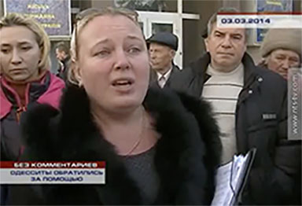
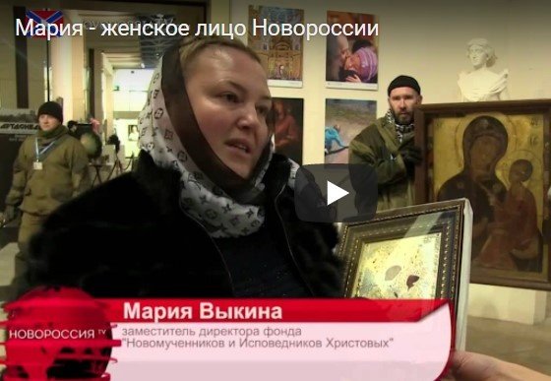
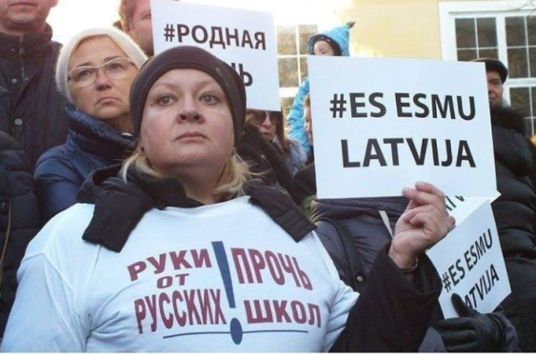
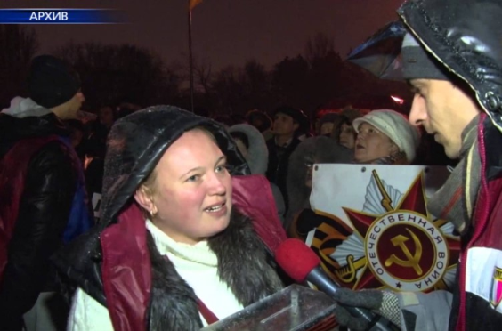
1
ČO SÚ DEZINFORMÁCIE – JEDNA OSOBA HRÁ RÔZNE PROTIUKRAJINSKY NALADENÉ OBČIANKY
Som Mária, matka žijúca na Kryme.
Teraz som podpredsedníčka
kultúrnej nadácie
v Luhansku
Teraz som rusofónna obyvateľka lotyšskej Rigy
Teraz žijem
v Charkove na Ukrajine
SKUTOČNÁ OSOBA POUŽITÁ AKO HEREČKA VO FALOŠNOM PRÍBEHU
Notes:
Začnite prehratím videa na slajde (https://www.youtube.com/watch?v=9jnq3MRLsEU)
Celkové trvanie: 40” (od 2. minúty 51. sekundy do 3. minúty 31. sekundy).
Prepis (preložený):
---------------------------
(Mária tvrdí, že má pobyt v Odese a 3. marca 2014 prišla na verejnú manifestáciu do Sevastopolu na Kryme)
(úryvok je z reportáže krymskej televíznej stanice NTS o tejto manifestácii)
//
Učitelia zo školy volajú a žiadajú o ochranu.
Moje deti chodili do ruskej školy a som v rade rodičov.
Keď prídem do školy, deti sa pýtajú: „Aj my pôjdeme teraz do väzenia za to, že sa učíme ruštinu a hovoríme po rusky?“.
Na to, aby sme vás mohli kontaktovať, sme si museli vypnúť mobily a vybrať baterky.
Začalo sa obrovské prenasledovanie, je to naozaj strašné.
---------------------------
//
Rôzne videá s tými istými účastníkmi:
https://www.youtube.com/watch?v=Onui6ivzf4o (Charkov)
https://www.youtube.com/watch?v=9jnq3MRLsEU (Sevastopol)
https://www.youtube.com/watch?v=mYlDRUnzvsc („referendum“ na Kryme)
https://www.youtube.com/watch?v=3YM-Og-g_jY (Kyjev)
https://www.youtube.com/watch?v=x4jWXVQ-Jog (Luhansk) > video nie je k dispozícii
https://www.youtube.com/watch?v=JzcBu28nqV0 (Krivoj Rog)
Námety na diskusiu:
– Autori propagandy musia zaistiť konzistentnosť odkazu, tak sa používajú profesionálni herci na stvárnenie rôznych emocionálne dojemných postáv.
– Použitie skutočných príkladov by sa nezdalo také radikálne, takže argumenty by boli vyvážené a konečný vplyv na diváka by bol objektívny. Namiesto toho tu máme vykonštruovanú nenávisť voči hnutiu za ukrajinskú nezávislosť a jeho zástancom.
Prečo je to zlé:
Falošné informácie sa používajú na očierňovanie oponentov bez ohľadu na fakty.
Extrémny (falošný) opis situácie je zobrazený ako skutočný a takto podnecuje k pomstychtivej reakcii.
Emocionálna manipulácia využíva rôzne sociálne skupiny ako nepriamy argument na podporu „extrémnych protiopatrení“.
10

Slide 11


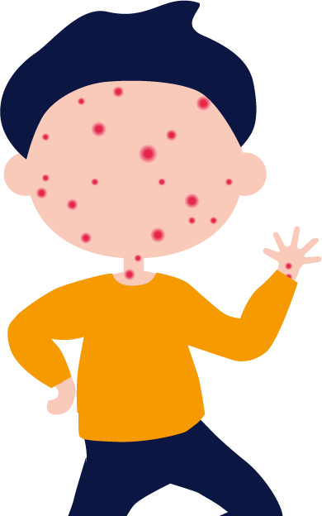
2
AKO FUNGUJÚ DEZINFORMÁCIE – DEZINFORMAČNÝ PROCES I
UVER
PODPOR
KONAJ
Notes:
AKO FUNGUJÚ DEZINFORMÁCIE
Vzdelávacie ciele
pochopiť hlavných aktérov, správanie a obsah, ktoré definujú dezinformácie,
pochopiť, že tí, ktorí rozširujú dezinformácie, sa často snažia úmyselne primäť čitateľov k emocionálnym reakciám,
pochopiť, že dezinformácie sú hrozbou pre nás všetkých; hovoriť o dôvodoch, prečo je to nebezpečné.
Opisy:
– Kedy začíname niečomu veriť a kedy sme ochotní urobiť čosi viac, aby sme niečo podporili?
– Dezinformovanie neprebieha rýchlo, je to proces:
– V roku 1998 vyšla falošná výskumná štúdia, v ktorej sa vakcína proti osýpkam spája s autizmom→. Falošný výskum umocňuje strach pred očkovaním, čo vedie k nárastu výskytu osýpok.
– Motivácia na podporu istej myšlienky/hnutia v snahe získať politický alebo finančný prospech.
– Žiaci by sa mali zamyslieť nad tým, že reálna diskusia si vyžaduje informované rozhodnutia na základe faktov; hoci všetky názory sú prijateľné, šírenie klamstiev prijateľné nie je.
11

Slide 12








2
AKO FUNGUJÚ DEZINFORMÁCIE – DEZINFORMAČNÝ PROCES II – EURÓPSKE HODNOTY
EURÓPSKE HODNOTY
JEDNOTA
V ROZMANITOSTI
Notes:
Námety na diskusiu:
Preháňanie rozdielov je nástrojom na oslabenie každého spoločenstva.
Je ťažšie oslabiť silné spoločenstvo, ktoré je zjednotené spoločnými hodnotami a spoločnou identitou.
12

Slide 13

2
AKO FUNGUJÚ DEZINFORMÁCIE – DEZINFORMAČNÝ PROCES II – EURÓPSKE HODNOTY
Nedôvera a
podozrievanie narastajú
Dôvera v hodnoty ako demokracia a rovnosť sa pomaly vytráca
EURÓPSKE HODNOTY
JEDNOTA
V ROZMANITOSTI
Notes:
Preto sa dezinformácie používajú na to, aby ľudí rozdeľovali a zdôrazňovali vnútorné rozdiely.
Tvorcovia dezinformácií chcú polarizovať spoločnosť a podporovať delenie na „my a oni“.
Keď sú bývalí priatelia rozdelení, je oveľa ľahšie bojovať proti každej menšej skupine samostatne.
Veľká časť pokroku, ktorý civilizácia dosiahla, však spočíva v nájdení kompromisov medzi záujmami rôznych skupín.
13

Slide 14

2
AKO FUNGUJÚ DEZINFORMÁCIE – DEZINFORMAČNÝ PROCES II – EURÓPSKE HODNOTY
PANUJE ZMÄTOK A NEROZHODNOSŤ
SILNEJÚ PROTIEURÓPSKE HODNOTY
EURÓPSKE HODNOTY
JEDNOTA
V ROZMANITOSTI
Notes:
Všetci sa môžeme stať obeťou dezinformácií. Je to nebezpečný jav, ktorý môže:
– šíriť nedôveru vo verejné inštitúcie, čo môže viesť k politickej apatii alebo radikalizácii,
– šíriť nedôveru vo vedecké a lekárske informácie, čo môže mať vážne dôsledky na zdravie.
14

Slide 15
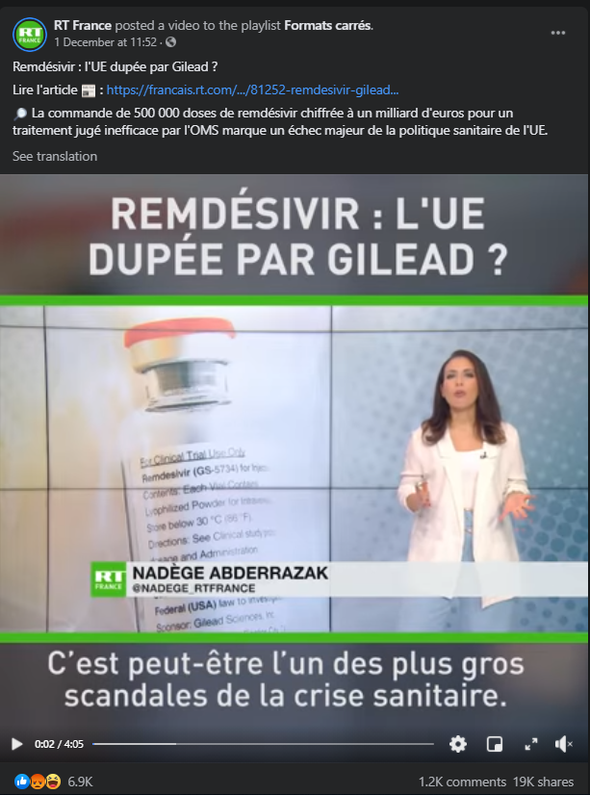
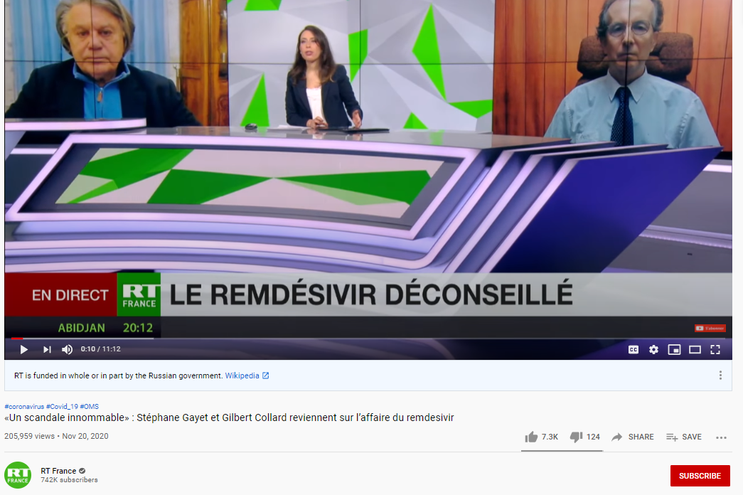
2
AKO FUNGUJÚ DEZINFORMÁCIE – DEZINFORMAČNÝ PROCES II – PROTI EÚ: ZO SIETE RUSSIA TODAY
Notes:
Štátom ovládané médiá ako Russia Today sú dnes medzi šíriteľmi dezinformácií „obvyklými podozrivými“ – najmä s cieľom rozsievať nedôveru a vytvárať rozkoly v rámci EÚ a západného sveta. Bežnou taktikou dezinformátorov – najmä tých, ktorí sú napojení na Kremeľ – je šíriť nedôveru v demokratické inštitúcie a snažiť sa o oslabenie Európskej únie úmyselným zaplavovaním informačného priestoru falošnými príbehmi. V týchto príkladoch sa Russia Today zameriava na liek Remdesivir, ktorý bol v EÚ v júli 2020 schválený na liečbu COVID-19 u dospelých a dospievajúcich nad 12 rokov so zápalom pľúc, ktorý si vyžaduje prídavný kyslík. Prokremeľské médiá šírili viacero zavádzajúcich príbehov o tom, ako EÚ vo veľkom skupuje Remdesivir, ktorý vraj už WHO vyhlásilo za neúčinnú liečbu. V daných reportážach sa tento krok označoval za veľké zlyhanie zdravotnej politiky EÚ a „najväčší škandál celej zdravotnej krízy“. V skutočnosti je podľa WHO miera istoty ich výsledkov nízka a nepreukázalo sa, že by liek Remdesivir nemal žiadny prínos. Odporúčanie je podmienečné – to sa vydáva vtedy, keď sú dôkazy o prínosoch a rizikách určitej intervencie menej isté.
Túto metódu často využívajú zlovoľní aktéri, ktorí šíria dezinformácie v záujme politického a finančného prospechu: cieľom je zvyčajne oslabovať EÚ/západ tým, že sa ich politiky a hodnoty prezentujú ako neúspešné, čím sa oslabuje dôvera verejnosti v inštitúcie a orgány zapojené do týchto rozhodnutí. Šírením informácií, ako je uvedený príbeh, vnášajú dezinformátori do už beztak neistej situácie ešte viac zmätku, čo často vedie verejnosť k tomu, aby ignorovala usmernenia vnútroštátnych orgánov a vedeckých odborníkov.
Zdroj: https://www.youtube.com/watch?v=e7jiPDxxx3o&ab_channel=RTFrance
https://www.who.int/news-room/feature-stories/detail/who-recommends-against-the-use-of-remdesivir-in-covid-19-patients
https://www.ema.europa.eu/en/news/update-remdesivir-ema-will-evaluate-new-data-solidarity-trial
15

Slide 16
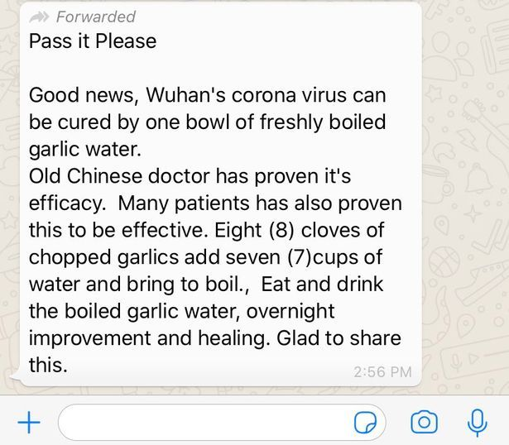
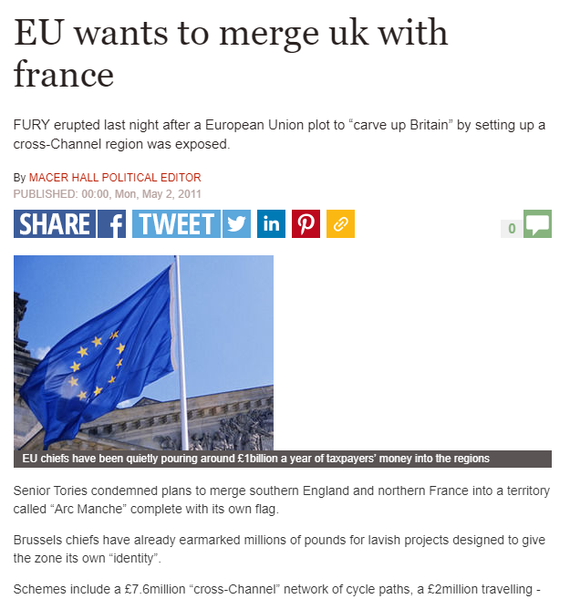
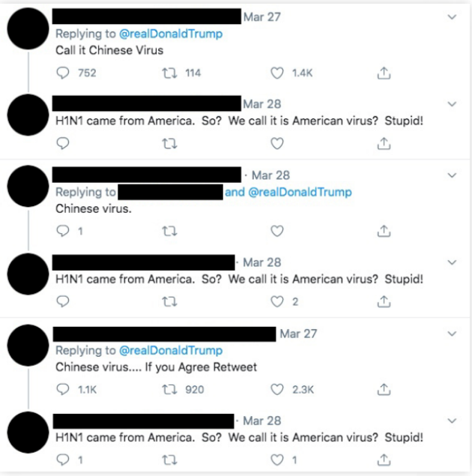
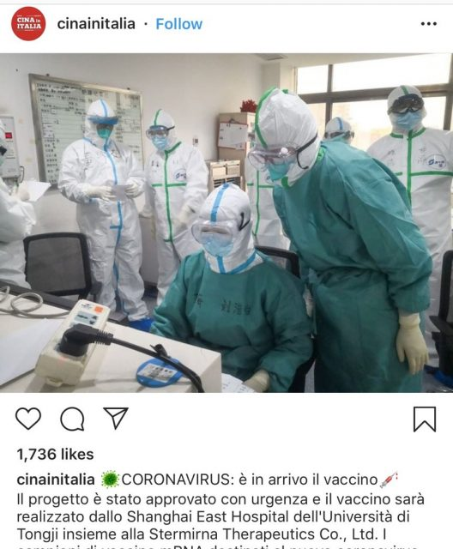
2
AKO FUNGUJÚ DEZINFORMÁCIE – DEZINFORMAČNÝ PROCES II – EURÓPSKE HODNOTY
Notes:
Či už je cieľom šíriteľov konkrétnej dezinformácie politický alebo finančný prospech, sociálne médiá hrajú obrovskú úlohu pri podpore alebo zastavení šírenia dezinformácií. Námety na diskusiu:
Sociálne médiá používa každý vrátane nás a každého, komu veríme, ako napríklad naši priatelia a rodina. Preto sa musíme mať mimoriadne na pozore, pokiaľ ide o informácie, ktoré vidíme/dostávame. Na slajde vidno príklad WhatsApp správy s úplne nepravdivou informáciou o podvodnej liečbe na koronavírus. (vľavo)
Návnada na klikanie („clickbait“ – vytváranie zisku na základe počtu kliknutí) > tvorcovia sa úmyselne snažia urobiť titulky alebo fotky/videá pútavé a záhadné, aby na ne kliklo čo najviac ľudí. Pamätáte si na článok „pápež podporuje Trumpa“ zo začiatku prezentácie? Pozrite si aj ďalší príklad – EÚ chce údajne spojiť Spojené kráľovstvo s Francúzskom. (v strede hore)
Úplne vymyslené príbehy ako ten, ktorý tu bol uvedený – príspevok na Instagrame z apríla 2020, v ktorom sa tvrdí, že bola vyvinutá vakcína na koronavírus, hoci v danom čase žiadna vakcína neexistovala a ani v tomto smere neprebiehal žiaden pokročilý výskum (v strede dole).
Umelé rozširovanie > zabezpečenie virálneho šírenia príbehu alebo príspevku po internete neautentickými prostriedkami: falošnými profilmi a botmi, ktoré príspevky zaplavujú komentármi a zdieľajú ich, aby zvýšili ich príťažlivosť. Profily úmyselne vytvorené tak, aby vyzerali ako „bežní“ ľudia s normálnym zamestnaním a koníčkami, ktoré sú však riadené iba umelo alebo trollími farmami. Uvedený príklad znázorňuje reakcie na rôzne príspevky na účtoch na Twitteri použitím podobných vyjadrení alebo rovnakého textu, čo naznačuje koordinované zverejňovanie správ. Zdroj: Správa Inštitútu pre strategický dialóg a Aliancie na zabezpečovanie demokracie – https://www.isdglobal.org/wp-content/uploads/2020/08/ISDG-proCCP.pdf.
Mimokontextové používanie obrazového materiálu: na ďalších slajdoch uvidíme príklad. Veľmi bežnou technikou dezinformovania je recyklácia staršieho záberu (často grafického alebo šokujúceho) v súvislosti s aktuálnou udalosťou alebo v úplne odlišnom kontexte.
Viac informácií: https://www.cits.ucsb.edu/fake-news/spread
16

Slide 17

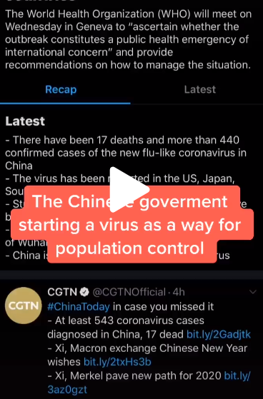
2
AKO FUNGUJÚ DEZINFORMÁCIE – ÚLOHA SOCIÁLNYCH MÉDIÍ
ÚLOHA SOCIÁLNYCH MÉDIÍ
Notes:
TikTok (aplikácia s krátkymi videami) zažil neuveriteľne rýchly nárast používateľskej základne, s obľubou najmä u tínedžerov. Ako však jeho popularita v Európe a Spojených štátoch rástla, TikTok sa zároveň začal plniť rôznorodým falošným obsahom (často politickým), ako aj príspevkami proti vakcínam a nepravdivými informáciami spojenými so zmenou klímy – napríklad útoky na švédsku environmentálnu aktivistku Gretu Thunbergovú.
Začiatkom tohto roka sa na TikToku šírilo viacero videí, ktoré hlásali nepodložené tvrdenia a už vyvrátené konšpiračné teórie o pandémii koronavírusu.
Videá ako to, ktoré je k dispozícii tu, mali spolu tisíce pozretí a tvrdí sa v nich, že „čínska vláda zaviedla vírus na účely kontroly populácie“, alebo že vypuknutie pandémie bolo „v skutočnosti vládnym biochemickým útokom“ na odpútanie pozornosti ľudí. V ďalšom videu sa uvádza, že „ľudia sú presvedčení, že Čína sa rozhodla „nechtiac“ vypustiť vírus ako spôsob kontroly populácie.“
TikTok už na svojej platforme zaviedol jasné usmernenia proti zavádzajúcim informáciám vrátane medicínskych dezinformácií, no každý, kto aplikáciu používa, vie, ako rýchlo sa dajú odštartovať a šíriť nové trendy, hashtagy a výzvy, takže pri prezeraní a zdieľaní takéhoto obsahu treba byť ostražití.
Zdroje: https://www.poynter.org/fact-checking/2019/misinformation-makes-its-way-to-tiktok/
https://www.mediamatters.org/fake-news/tiktok-hosting-videos-spreading-misinformation-about-coronavirus-despite-platforms-new
17

Slide 18

2
AKO FUNGUJÚ DEZINFORMÁCIE – AKO SA DÁ MANIPULOVAŤ S OBSAHOM?
Notes:
Pozorne si pozrite toto video – vyzerá veľmi reálne, však? Asi vás však neprekvapí, že pápež pri návšteve Spojených štátov nepreviedol trik s obrusom a tento klip je celý vykonštruovaný: toto voláme „deepfake“. Tu je porovnanie s pôvodnou verziou: https://www.youtube.com/watch?v=ABy_1sL-R3s&feature=emb_title
Deepfake je dnešná verzia programu Photoshop: používa umelú inteligenciu na vytvorenie nového záznamu (fotiek, videí, zvukových nahrávok), ktorý znázorňuje udalosti, vyjadrenia alebo činy, ktoré sa v skutočnosti nikdy nestali. Výsledky môžu byť celkom presvedčivé. Deepfake sa líši od iných foriem nepravdivých informácií tým, že ho veľmi ťažko rozpoznať ako falošný. Deepfake je falošné video vytvorené pomocou digitálneho softvéru, strojového učenia a zámeny tvárí.
Ďalšie informácie nájdete tu: https://www.betterinternetforkids.eu/web/portal/practice/awareness/detail?articleId=5398982#:~:text=Deepfakes%20are%20computer%2Dcreated%20artificial,action%20that%20never%20actually%20happened.&text=Deepfakes%20are%20fake%20videos%20created,machine%20learning%20and%20face%20swapping.
18

Slide 19

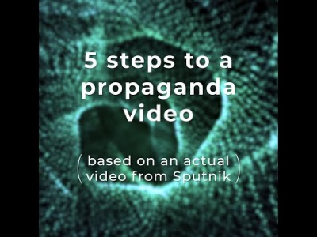
2
AKO FUNGUJÚ DEZINFORMÁCIE – AKO SA DÁ MANIPULOVAŤ S OBSAHOM?
Notes:
Ďalším príkladom používania audiovizuálneho materiálu mimo kontextu na vytvorenie falošného príbehu je táto reportáž portálu Sputnik o indoktrinácii detí v „militarizovanom“ Lotyšsku organizáciou NATO: https://www.youtube.com/watch?v=nOd2vMCDv9M&feature=youtu.be
Nechajte študentov analyzovať ich pocity. Čo cítia, keď to vidia? Ako by reagovali, keby sa to objavilo medzi ich novinkami na Instagrame/Tiktoku? Čo na nich zapôsobilo? Samotná správa, spôsob, akým je naformulovaná, fotka...?
Uveďte ďalšiu kapitolu: reakcia na dezinformácie
19

Slide 20




3
AKO REAGOVAŤ NA DEZINFORMÁCIE
Rozmýšľaj
Nahlasuj
prv, než zdieľaš
platformám
Staň sa osobným overovateľom faktov
Overuj fakty
pre rodinu a priateľov
Notes:
AKO REAGOVAŤ NA DEZINFORMÁCIE
Vzdelávacie ciele:
pochopiť, že všetci hráme dôležitú úlohu pri zastavovaní šírenia dezinformácií, ktoré ohrozujú našu demokraciu (a potenciálne naše životy),
hovoriť o rôznych krokoch posudzovania pravdivosti obsahu vrátane toho, aby sme si každé zdieľanie vopred dobre premysleli, a o kľúčových prvkoch v procese overovania faktov,
naučiť sa, ako s druhými hovoriť o dezinformáciách a ich rizikách, a ako im zabrániť v ďalšom šírení škodlivých a falošných správ.
20

Slide 21

3
AKO REAGOVAŤ NA DEZINFORMÁCIE – PREMYSLI SI, ČO ZVEREJNÍŠ, A OVERUJ SI FAKTY
Pochybuj
Rozhodni sa
Overuj fakty
Notes:
Opisy:
Prvý krok je uvedomiť si, že dezinformácie existujú a ich terčom môžeš byť aj ty.
Overovanie faktov je dobrý druhý krok a môže to byť aj zábava. Je to ako hranie sa na detektíva a žiakom by sa to mohlo naozaj páčiť. Je pravda, že väčšinou to zaberie dosť času, no študentov by to nemalo odradiť, pretože určité aspekty informácie často veľa napovedia o kvalite prenášanej správy.
Na informácie sa vždy treba pozerať kriticky.
Ako budovať dôveru v inštitúcie a médiá?
Čo by sa stalo, keby sme v čase krízy neverili tomu, čo nám naše autority kážu?
Dôležitý je zdroj – je dobré si zachovávať istú mieru skepticizmu, no je to mimoriadne dôležité vtedy, keď zdroj nie je spoľahlivý.
21

Slide 22

3
AKO REAGOVAŤ NA DEZINFORMÁCIE – OVEROVANIE FAKTOV
Overovanie faktov pri pochybnostiach
Over si obsah
Pridaj sa k vyvracačom mýtov
Skontroluj kanál
Spochybni vlastné predsudky
Zisti si niečo o autorovi
Premysli si, čo zverejníš
Over si zdroje
Skontroluj fotky
Notes:
V rámci cvičenia sa vráťte k jednému z predchádzajúcich príkladov (napr. video detí, ktoré údajne dostávajú zbrane a vstupujú do armády v Lotyšsku, alebo falošná fotografia o vývoji vakcíny proti ochoreniu COVID-19).
Nechajte žiakov analyzovať ich vlastné predsudky. Majú pocit, že táto správa potvrdzuje to, čomu už veria? Bolo by to iné, keby túto správu zdieľal priateľ, ktorého majú radi, alebo známe osobnosti, ktoré sledujú...? Diskutujte o tom, ako si môžu overiť, či je to pravda (kroky na kompase): overenie obsahu/kanála/autora/zdrojov/obrázkov/vyvracači mýtov Nechajte ich porozmýšľať o tom, čo je a čo nie je dôveryhodný zdroj. PREMYSLI SI, ČO ZVEREJNÍŠ!! Na inšpiráciu prehrajte video EUvsDisinfo: https://www.facebook.com/watch/?v=3192621760756370; https://www.facebook.com/watch/?v=2584252091848910
Konkrétnejšie:
Prečítajte celý článok – korešponduje obsah s titulkom?
Ako si môžem overiť spoľahlivosť webového sídla? Analýza URL: vždy skontrolujte, či ide o originálne webové sídlo alebo či je URL vytvorená drobnou úpravou názvu alebo prípony s myšlienkou, že si to rozptýlený alebo náhlivý čitateľ nevšimne. Dezinformačné stránky majú názvy známych spravodajských zdrojov, len s malými rozdielmi. Napríklad: (slajd zo začiatku prezentácie) dailypresser.com alebo nevvyorktimes.com.
Skontrolujte dátum a autora: verejné osobnosti majú na sociálnych médiách často (ale nie vždy) svoje účty „overené“, rovnako ako médiá a novinári. Ľudia pracujúci v odvetví informácií majú často webové sídla alebo iné verejné profily, ktoré vám môžu pomôcť nájsť ich a ich prácu.
Vyhľadajte si daný príbeh na internete – potvrdzujú iné zdroje to, čo sa v príbehu tvrdí? Viete, o aký druh zdrojov ide?
Skontrolujte, či fotky nevyzerajú zvláštne alebo upravovane. Ak áno, môžete ich spätne dohľadať cez Google images: https://support.google.com/websearch/answer/1325808?co=GENIE.Platform%3DAndroid&hl=en. Možno zistíte, že je to z inej udalosti alebo staršieho dáta.
Zamyslite sa nad kontextom danej informácie: predstavte si, že výrobca telefónov vám povie, že sa zdvojnásobil odbyt. Teraz pridajte kontext: Bol december, sviatky, v obchodoch je veľa zliav a kúpa telefónu je jednoducho o niečo výhodnejšia. Dalo sa to očakávať, nie? To isté sa často deje aj vo verejných diskusiách o politických témach.
22

Slide 23
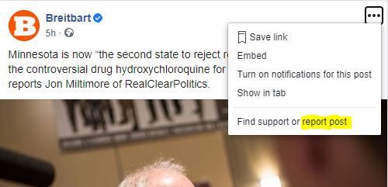
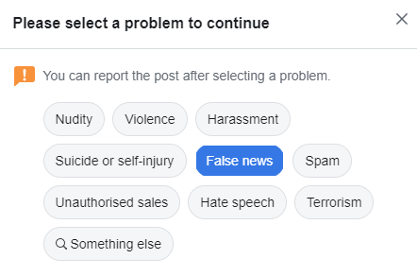

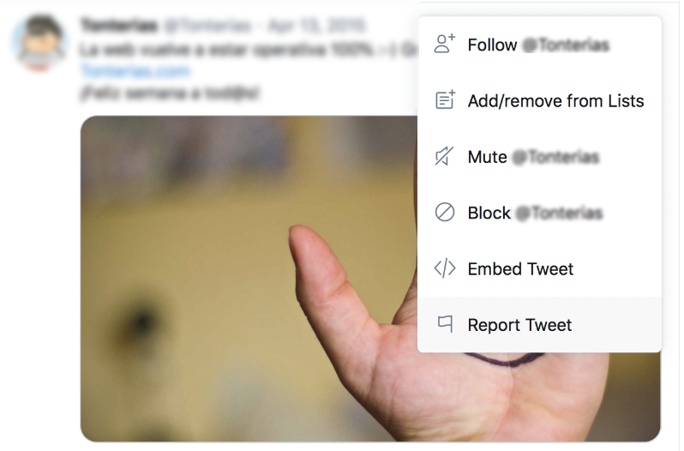
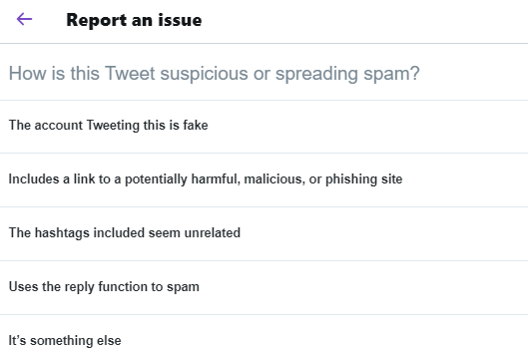


3
AKO REAGOVAŤ NA DEZINFORMÁCIE
Nahlasuj
platformám
Notes:
Rôzne platformy majú rôzne politiky riešenia dezinformácií, nesprávnych informácií a potenciálne škodlivého obsahu. Môžete im ale pomôcť tým, že budete aktívne nahlasovať príbehy a príspevky, ktoré sa vám zdajú podozrivé (buď kvôli obsahu, alebo máte podozrenie, že účet, z ktorého boli zverejnené, nepatrí skutočnej osobe, alebo sa zverejňovanie/komentovanie vykonáva koordinovane a neautenticky). Tieto platformy majú zvyčajne funkciu, pomocou ktorej to ľahko urobíte.
Viac informácií: https://www.who.int/campaigns/connecting-the-world-to-combat-coronavirus/how-to-report-misinformation-online?gclid=CjwKCAiA9bmABhBbEiwASb35Vz8fbkigZUcF5SG8wVuOlgHWspqsMm65mx_h1Eo7yRGJPGx8MtOlHhoCaQwQAvD_BwE
23

Slide 24

3
AKO REAGOVAŤ NA DEZINFORMÁCIE
PREVEZMI INICIATÍVU
NEZAHANBUJ –
UKÁŽ EMPATIU
VŠETCI sme zodpovední za zastavenie šírenia zavádzajúcich informácií
Hovoriť tónom
„ty sa mýliš a ja mám pravdu“
nepomôže
Ako hovoriť o dezinformáciách s priateľmi a rodinou
NEČAKAJ OKAMŽITÚ ZMENU
Ak chceme dosiahnuť to, aby ľudia prestali šíriť dezinformácie, musíme byť slušní a trpezliví.
Notes:
Prístup k nastavovaniu zrkadla rodine a priateľom je dôležitý! Často určuje, či vás budú počúvať alebo zmenia svoj názor. Tu je niekoľko nápadov, ako pristupovať k týmto zložitým rozhovorom.
– Najväčšia chyba, ktorú môžete urobiť: Hoci pokušenie uraziť ľudí, ktorí veria dezinformáciám, je veľké, je to mimoriadne kontraproduktívne. Mnohí z týchto ľudí môžu mať pochopiteľné, hoci scestné obavy, ktoré sa vzťahujú na ich konkrétnu situáciu, ale nie na obyvateľstvo ako celok. Napríklad ich dieťa mohlo reagovať na očkovaciu látku, pretože lekári nevedeli o nejakej alergii, a preto môžu mať nedôveru k vakcínam. Útok na nich by ich v takomto prípade len utvrdil v ich presvedčení.
– Tých neoblomných možno osloviť súhlasom s ich obavami: Ľudia, ktorí veria nepravdivým informáciám (napríklad odporcovia vakcín), sú napokon tiež len ľudia – iba chcú, aby ich dieťa bolo v bezpečí. Z dôkazov však vyplýva, že vakcíny sú (ak už nič viac) bezpečnejšie, než zostať bez vakcíny. Ak toto vysvetlíte súcitne a empaticky, máte najväčšiu šancu, že ľudia zmenia názor; inými slovami, treba trpezlivosť a vľúdnosť.
– Vedecký proces je plný neistôt, a toto sa dostatočne dobre nevysvetľuje. Ku všetkým informáciám, ktoré poskytnete, treba úprimne dodať, do akej miery existuje vedecký konsenzus alebo istota. Hoci by to pri rozhovoroch s rodinou a priateľmi nemalo byť hlavným posolstvom, treba to povedať a primerane zohľadniť mieru neistoty medzi expertmi. Ľudia musia pochopiť, že veda je proces pokusov a omylov, kde sa rozhodnutia prijímajú na základe najlepších informácií, ktoré sú v danom čase k dispozícii, ale ktoré sa môžu v nadväznosti na nové štúdie zmeniť.
Viac si môžete prečítať tu:
https://firstdraftnews.org/latest/how-to-talk-to-family-and-friends-about-that-misleading-whatsapp-message/
https://www.poynter.org/fact-checking/2020/have-you-become-a-personal-fact-checker-to-your-family-and-friends/
24

Slide 25







4
PRÁCA V SKUPINÁCH – ÚLOHY PRE 3 – 4 SKUPINY
Úlohy pre 3 – 4 skupiny
ROZDEĽTE SA DO SKUPÍN
PREVEZMITE PRÍPADOVÚ ŠTÚDIU A ÚLOHY
PRIPRAVTE PREZENTÁCIU

Slide 26

5
ZHRNUTIE – ČO SME SA NAUČILI?
Čo
sú dezinformácie?
Ako
fungujú dezinformácie?
Ako
reagovať na dezinformácie?
Tipy
ako sa dozvedieť viac

Slide 27


5
TIPY, AKO SA DOZVEDIEŤ VIAC – ONLINE HRY O DEZINFORMÁCIÁCH (EXTERNÉ ZDROJE)
Hra „Zlé správy“ (vo viacerých jazykoch) a Hra „Zlé správy“ pre deti (len v niekoľkých jazykoch).
Vytvorte si vlastné falošné správy. Štandardná verzia: pre žiakov vo veku 15 rokov a viac. Detská verzia: pre žiakov vo veku 8 rokov a viac.
Vo viacerých jazykoch.
Skutočné či Photoshop? (EN) Otestujete si pozorovacie schopnosti a lepšie pochopíte manipuláciu s fotkami.
Iba v angličtine.
Fakescape (CZ a EN). Hry, ktoré učia študentov, ako „uniknúť“ falošným správam. Na požiadanie a bezplatne pre školiteľov. Pre žiakov vo veku 13 rokov a viac.
V angličtine a češtine.
Fakey (EN). Hra, ktorá učí mediálnu gramotnosť a to, ako ľudia narábajú s nesprávnymi informáciami. Pre žiakov vo veku 16 rokov a viac.
Iba v angličtine.
Escape Fake (DE a EN). Stiahnuteľná aplikácia, ktorá hravou formou učí mediálnu gramotnosť. Pre žiakov vo veku 15 rokov a viac.
V angličtine a nemčine.
Troll Factory (EN). Hráč je troll, ktorý vyrába falošné správy. Pre žiakov vo veku 16 rokov a viac.
Iba v angličtine.

Slide 28
5
TIPY, AKO SA DOZVEDIEŤ VIAC – ORGANIZÁCIE OVERUJÚCE FAKTY
Zoznamy organizácií, ktoré overujú fakty vo vašej krajine, aktualizuje Poynterov inštitút
a Facebook
Overte si výsledky kontroly faktov o istej téme alebo osobe s prieskumníkom
Google’s Fact Check Explorer
„Naučte sa rozlišovať“ – Príručka pre školiteľov o mediálnej gramotnosti od medzinárodnej neziskovej organizácie zameranej na vývoj a vzdelávanie
IREX
Skupina EÚ zameraná na boj proti dezinformáciám a kampaň EÚ „Premysli si, čo zverejníš“ (Think Before you Share)

Slide 29
5
TIPY, AKO SA DOZVEDIEŤ VIAC – VNÚTROŠTÁTNE ZDROJE
RAKÚSKO
Mediamanual
Saferinternet
BUPP
Click & Check
BELGICKO
Mediawijs
BULHARSKO
Gramoten
CHORVÁTSKO
Združenie pre komunikáciu a kultúru médií
Deti médií
Dni mediálnej gramotnosti
CYPRUS
Boj proti dezinformáciám prostredníctvom mediálnej gramotnosti
ČESKÁ REPUBLIKA
Clovekvtisni
Fakescape
Elpida
DÁNSKO
Medzinárodná mediálna podpora
TjekDet
DR Detektor
DR Ultra
Børneavisen
Danske Medier

Slide 30
5
ODPORÚČANIA PRE HLBŠÍ ZÁUJEM – VNÚTROŠTÁTNE ZDROJE
ESTÓNSKO
Meediapädevuse nädal
SALTO zapojenie a informovanie
FÍNSKO
Mediálna gramotnosť vo Fínsku
KAVI
Škola mediálnej gramotnosti
Mediataitoviikko
Mediakasvastus
YLE Digitrennit
YLE Uutisluokka
FRANCÚZSKO
IREX Europe
NEMECKO
Medienkompetenz stärken
SCHAU HIN! Was Dein Kind mit Medien macht
Gutes Aufwachsen mit Medien
Surfen ohne Risiko
App-Datenbank des Deutschen Jugendinstituts
ACT ON! aktiv + selbstbestimmt online
Kindersuchmaschine „Blinde Kuh“
DW Akademie
GRÉCKO
Inštitút mediálnej gramotnosti
Fakescape

Slide 31
5
ODPORÚČANIA PRE HLBŠÍ ZÁUJEM – VNÚTROŠTÁTNE ZDROJE
MAĎARSKO
Televele
ÍRSKO
Be Media Smart
TALIANSKO
Pagella Politica
Facta
Vzdelávanie o médiách
Eurispes
LOTYŠSKO
Pilna doma (Full Thought)
Re:Check
CAPS un CIET jeb vilks manipulators
Medijpratējs
Superhrdinovia na internete
LITVA
Draugiškas internetas (priateľský internet)
Žinau viską
Platforma mediálnej gramotnosti
Debunk.eu
LUXEMBURSKO
Bee-secure
MALTA
BeSmartOnline!
HOLANDSKO
Netwerk Mediawijsheid
Európske žurnalistické centrum
Hoezomediawijs
Zlé správy

Slide 32
5
ODPORÚČANIA PRE HLBŠÍ ZÁUJEM – VNÚTROŠTÁTNE ZDROJE
POĽSKO
NadáciaŠtefana Bátoryho
Novinárske remeslo pre susedstvo
Demagóg
Centrum občianskej náuky
Nowoczesna Polska
Dieťa v sieti
Nadácia Panoptykon
Poľské združenie mediálnej gramotnosti
Nadácia škola s triedou
Wojownicy Klawiatury
Konkret 24
PORTUGALSKO
MILObs
Internet Segura
Národná iniciatíva digitálnej kompetencie e.2030
RUMUNSKO
ActiveWatch
Factual
Organizácia Funky Citizens
Spoločnosť znalá médií
SLOVENSKO
Rada pre vysielanie a retransmisiu

Slide 33
5
ODPORÚČANIA PRE HLBŠÍ ZÁUJEM – VNÚTROŠTÁTNE ZDROJE
SLOVINSKO
NE/JA Razbijalka Mitov
MIPI – medijska in informacijska pismenost
Časoris
Otroci in mediji: iskanje resnice v svetu novic
Medijska pismenost
Safe
ŠVÉDSKO
MIK för mig
Švédska agentúra medzinárodného rozvoja
FOJO
ŠPANIELSKO
Istituto RTVE
Maldita
Internet Segura for Kids

